Slide 1

精神健康大数据平台
2020年03月24日
汇报人：王思成
1/14

Slide 2
1
工作总结
目 录
CONTENTS
2
下周计划
2/14

Slide 3
01
工作总结
章节
PART
Redis基础及应用场景
Redis问题解决方案
3/14

Slide 4

Redis
Redis（Remote Dictionary Server )，即远程字典服务，是一个开源的使用ANSI C语言编写、支持网络、基于内存亦可持久化的日志型、Key-Value数据库。
4/14
Notes:
由于当时大容量磁盘比较昂贵， RAID 的基本思想是将多个容量较小、相对廉价的磁盘进行有机组合，从而以较低的成本获得与昂贵大容量磁盘相当的容量、性能、可靠性。随着磁盘成本和价格的不断降低， RAID 可以使用大部分的磁盘， “廉价” 已经毫无意义。但这仅仅是名称的变化，实质内容没有改变。

Slide 5
Redis
数据存储类型 | 简要介绍 | 使用场景
String | key-value类型，value可以是String或数字 | 常规计数：微博数、粉丝数、播放量等
List | 链表 | 粉丝列表、消息列表
Set | 集合，自动排重，易实现各种集合操作 | 共同关注、共同粉丝
Hash | key-value类型，value为多个field-value | 商品信息、用户信息
Sorted Set(ZSet) | 相比Set，增加了用于排序的权重参数 | 礼物排行榜，销量排行榜
5/14
Notes:
由于当时大容量磁盘比较昂贵， RAID 的基本思想是将多个容量较小、相对廉价的磁盘进行有机组合，从而以较低的成本获得与昂贵大容量磁盘相当的容量、性能、可靠性。随着磁盘成本和价格的不断降低， RAID 可以使用大部分的磁盘， “廉价” 已经毫无意义。但这仅仅是名称的变化，实质内容没有改变。

Slide 6
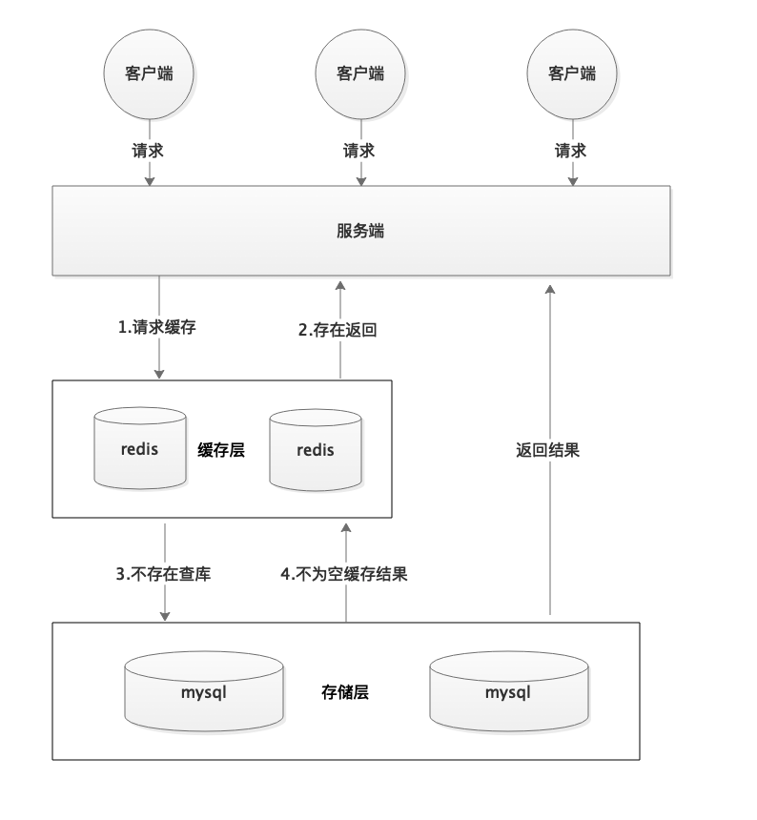
Redis在架构中的位置
6/14
Notes:
由于当时大容量磁盘比较昂贵， RAID 的基本思想是将多个容量较小、相对廉价的磁盘进行有机组合，从而以较低的成本获得与昂贵大容量磁盘相当的容量、性能、可靠性。随着磁盘成本和价格的不断降低， RAID 可以使用大部分的磁盘， “廉价” 已经毫无意义。但这仅仅是名称的变化，实质内容没有改变。

Slide 7
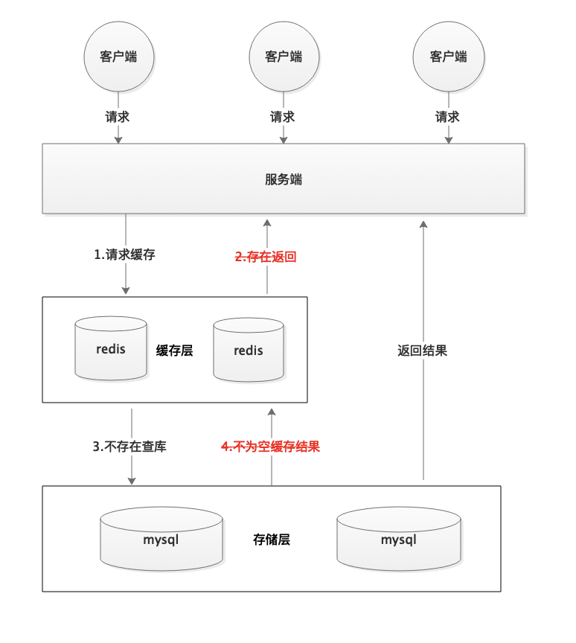
缓存雪崩和缓存穿透
7/14
Notes:
由于当时大容量磁盘比较昂贵， RAID 的基本思想是将多个容量较小、相对廉价的磁盘进行有机组合，从而以较低的成本获得与昂贵大容量磁盘相当的容量、性能、可靠性。随着磁盘成本和价格的不断降低， RAID 可以使用大部分的磁盘， “廉价” 已经毫无意义。但这仅仅是名称的变化，实质内容没有改变。

Slide 8
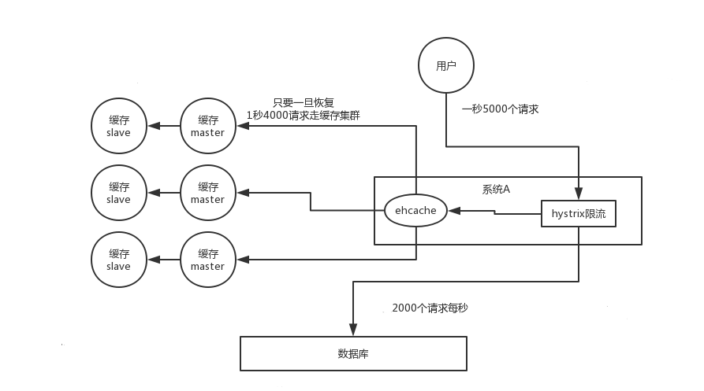
缓存雪崩解决方案
8/14
Notes:
由于当时大容量磁盘比较昂贵， RAID 的基本思想是将多个容量较小、相对廉价的磁盘进行有机组合，从而以较低的成本获得与昂贵大容量磁盘相当的容量、性能、可靠性。随着磁盘成本和价格的不断降低， RAID 可以使用大部分的磁盘， “廉价” 已经毫无意义。但这仅仅是名称的变化，实质内容没有改变。

Slide 9
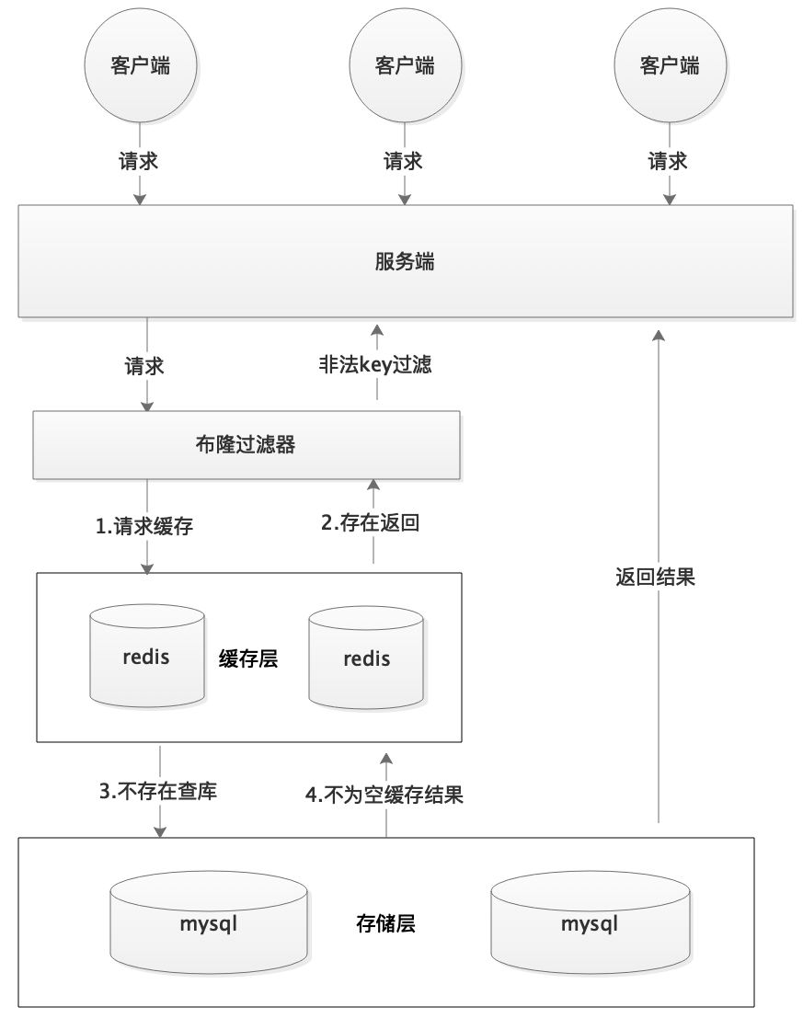
缓存穿透解决方案
9/14
Notes:
由于当时大容量磁盘比较昂贵， RAID 的基本思想是将多个容量较小、相对廉价的磁盘进行有机组合，从而以较低的成本获得与昂贵大容量磁盘相当的容量、性能、可靠性。随着磁盘成本和价格的不断降低， RAID 可以使用大部分的磁盘， “廉价” 已经毫无意义。但这仅仅是名称的变化，实质内容没有改变。

Slide 10
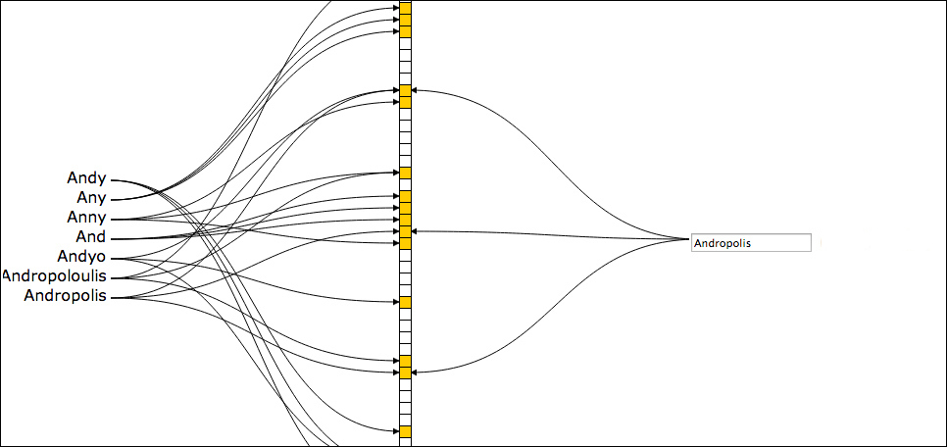
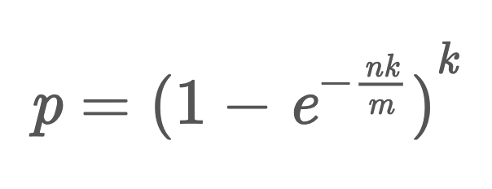
布隆过滤器
10/14
Notes:
由于当时大容量磁盘比较昂贵， RAID 的基本思想是将多个容量较小、相对廉价的磁盘进行有机组合，从而以较低的成本获得与昂贵大容量磁盘相当的容量、性能、可靠性。随着磁盘成本和价格的不断降低， RAID 可以使用大部分的磁盘， “廉价” 已经毫无意义。但这仅仅是名称的变化，实质内容没有改变。

Slide 11
Redis
单线程的好处：
1. 简化数据结构和算法的实现。并发数据结构实现困难而且开发测试麻烦。
2. 避免了线程切换和竞态产生的消耗，对于服务端开发来说，锁和线程切换通常是性能杀手。
单线程的问题：
对于每个命令的执行时间是有要求的。如果某个命令执行过长，会造成其他命令的阻塞，所以 Redis 适用于那些需要快速执行的场景。
11/14
Notes:
由于当时大容量磁盘比较昂贵， RAID 的基本思想是将多个容量较小、相对廉价的磁盘进行有机组合，从而以较低的成本获得与昂贵大容量磁盘相当的容量、性能、可靠性。随着磁盘成本和价格的不断降低， RAID 可以使用大部分的磁盘， “廉价” 已经毫无意义。但这仅仅是名称的变化，实质内容没有改变。

Slide 12
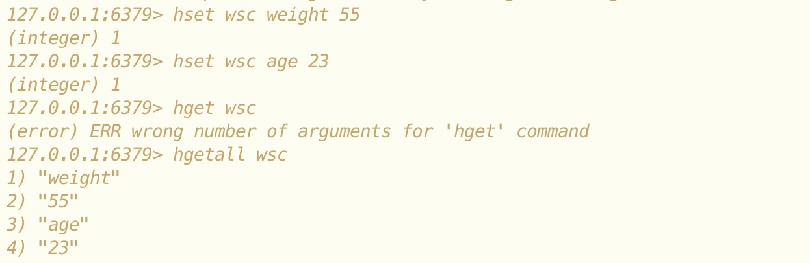
Redis具体使用
数据存储类型 | 操作
String | set, get, decr, incr, del等
List | lpush, rpush, lpop, rpop, lrange等
Set | sadd, spop, smembers, sunion等
Hash | hget, hset, hgetall等
Sorted Set(ZSet) | zadd, zrange, zrem, zcard等
12/14
Notes:
由于当时大容量磁盘比较昂贵， RAID 的基本思想是将多个容量较小、相对廉价的磁盘进行有机组合，从而以较低的成本获得与昂贵大容量磁盘相当的容量、性能、可靠性。随着磁盘成本和价格的不断降低， RAID 可以使用大部分的磁盘， “廉价” 已经毫无意义。但这仅仅是名称的变化，实质内容没有改变。

Slide 13
02
下周计划
章节
PART
13/14

Slide 14
下周计划
Redis伪分布式的搭建
Redis分布式锁
Redis分布式主从复制、一致性原理
14/14

Slide 15
谢谢

